Slide 1
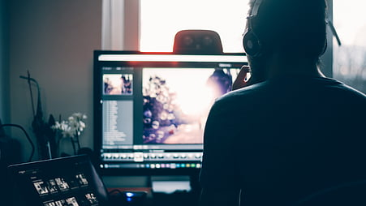
POVIJESNI PREGLED NAPRAVA ZA RAČUNANJE
Izradila: Magdalena Milić 1.g
Mentor: Suzana Ružić Mateljan

Slide 2
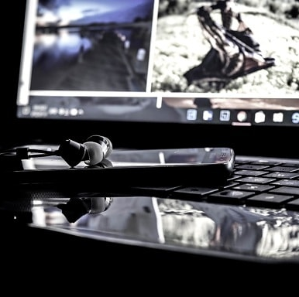
Uvod
čovijek je oduvijek nastojao olakšati računanje velikih brojeva i pohranu informacija
na početku je sve računao s prstima, rezovima u kostima i kamenčićima
no zbog trgovine i računanja poreza koji nisu jednostavni za računanje smislio je različite uređaje koji su kasnije doveli do današnjih računalnih uređaja

Slide 3
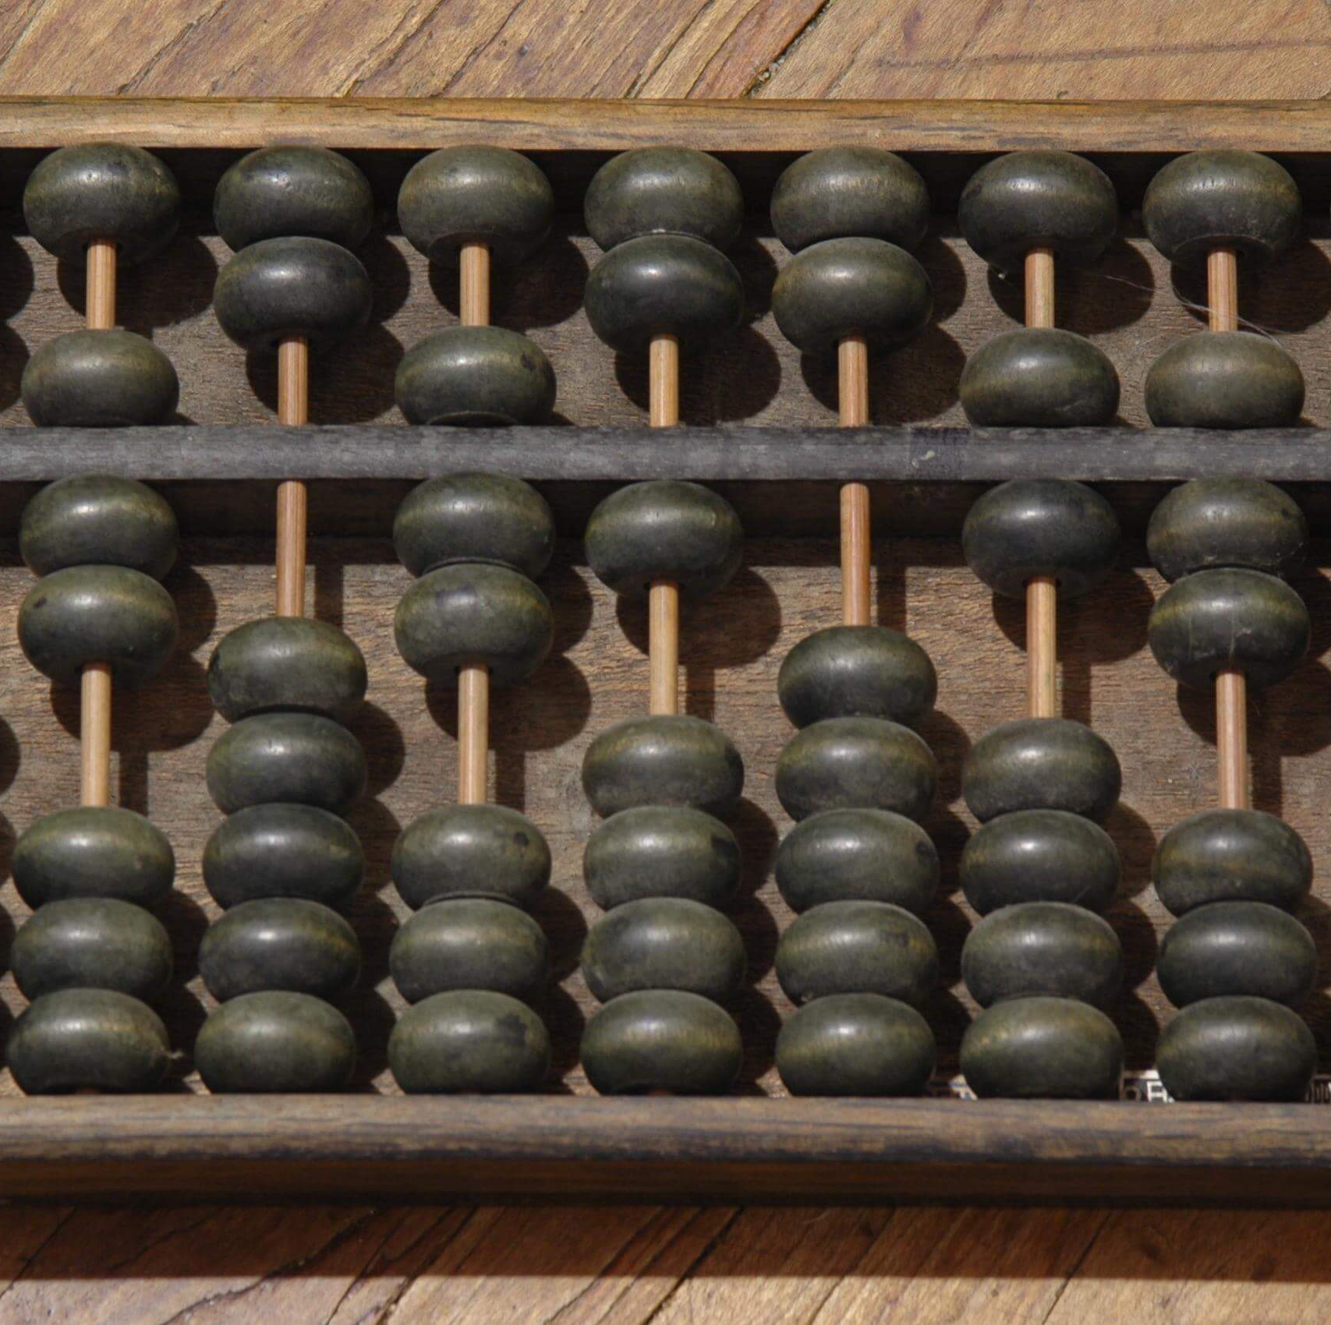
1. Abakus ili Abak, 2400.g.pr.Kr.
najstarije pomagalo za računanje koje se ujedno i smatra pretečem računala
izumili su ga kinezi, ali su ga koristili stari grci i rimljani
zbrajanje, oduzimanje, množenje i dijeljenje riješavaju se jednostavnim pokretima kuglica na abakusu

Slide 4
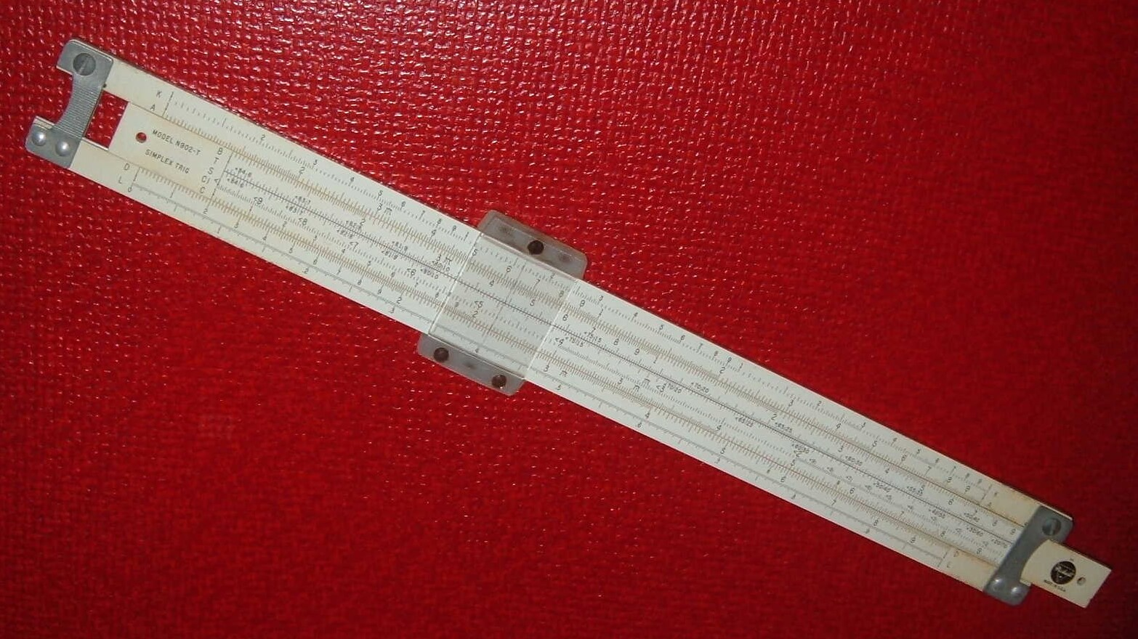
2. Logaritamsko računalo, 1617.g.
otac logaritma- John Napier, otkrio mogućnost korištenja logaritma, oni pojednostavljaju matematičke operacije
Napierovo otkriće dovelo je do nastanka logaritamskog računala ili pomičnog računala koji je preteča kalkulatoru
računa se na osnovi poučaka o logaritmima, prema kojima se množenje pretvara u zbrajanje, dijeljenje u oduzimanje itd.

Slide 5
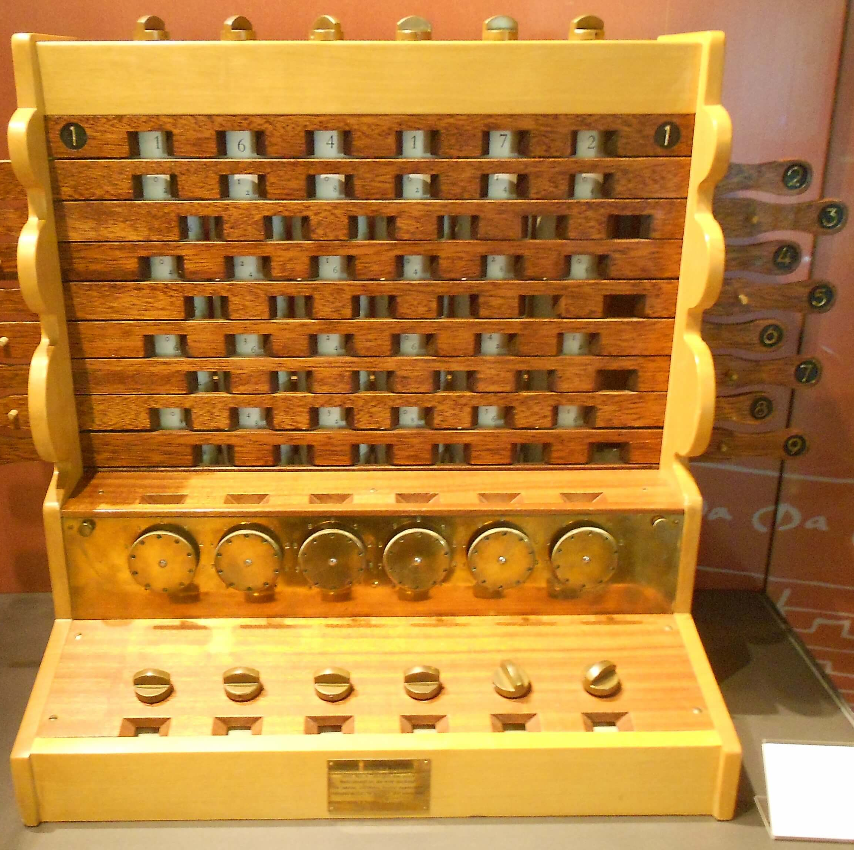
3.Prvi mehanički kalkulator, 1623.g
Willhelm Schickard izrađiva prvi mehanički kalkulator koji zbraja oduzima množi i dijeli
javnost za to nije znala jer je jedini primjerak progutao požar neposredno prije dovršenja

Slide 6
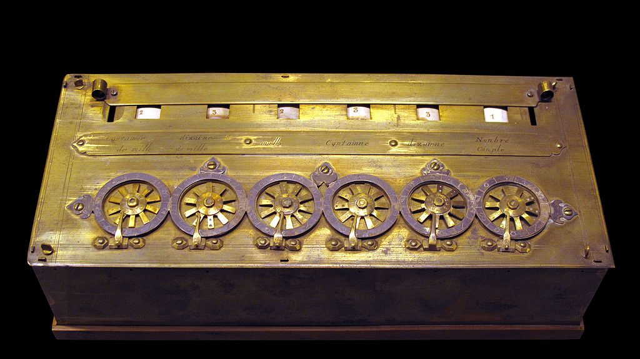
4. Pascalina,1642.g.
Blaise Pascal izrađuje mehanički stroj koji je mogao brzo zbrajati i oduzimati brojeve
trebao je pomoći poreznicima
mana je nedovoljna preciznost izračuna zbog loše izrade mehaničkih dijelova

Slide 7
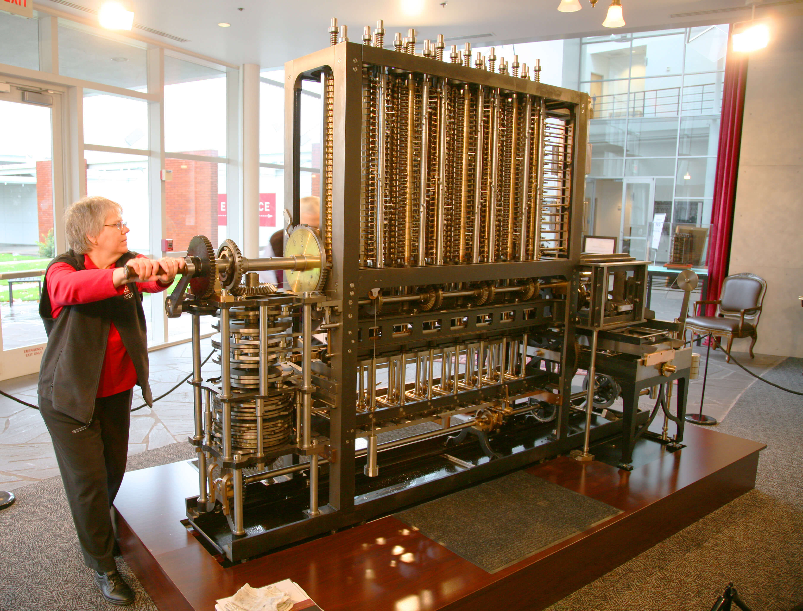
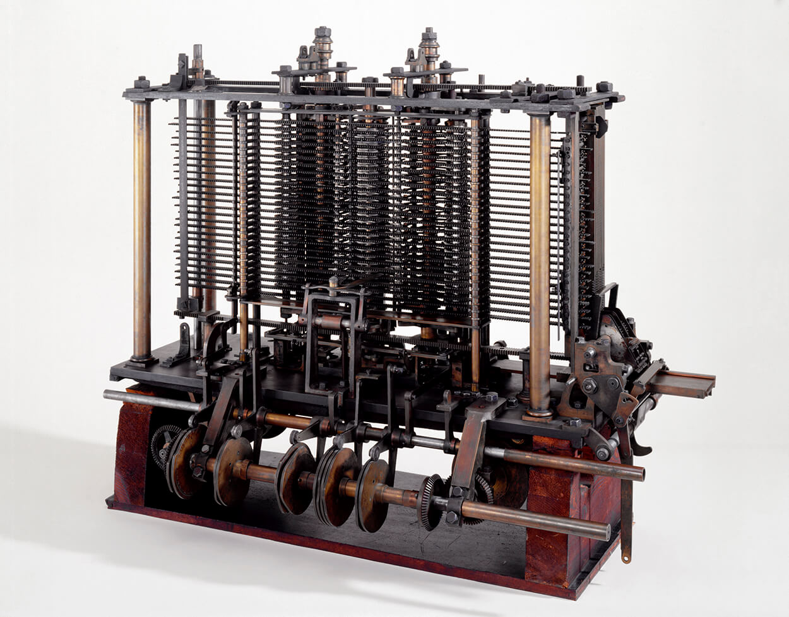
Strojevi
6. analitički stroj, Charles Babbage,1833.g.
ima elemente svih suvremenih računala poput ulaznih uređaja, memoriju itd.
smatra se prvim modelom računala sličnom današnjim
5. diferencijalni stroj, Charles Babbage,1822.g.
izradio nacrt stroja namijenjen za računanje logaritama u logaritamskim tablicama
stroj se nije mogao dovršiti zbog financijskih i tehničkih poteškoća
1991. znanstveni muzej u Londonu je rekonstruirao stroj na temelju nacrta

Slide 8
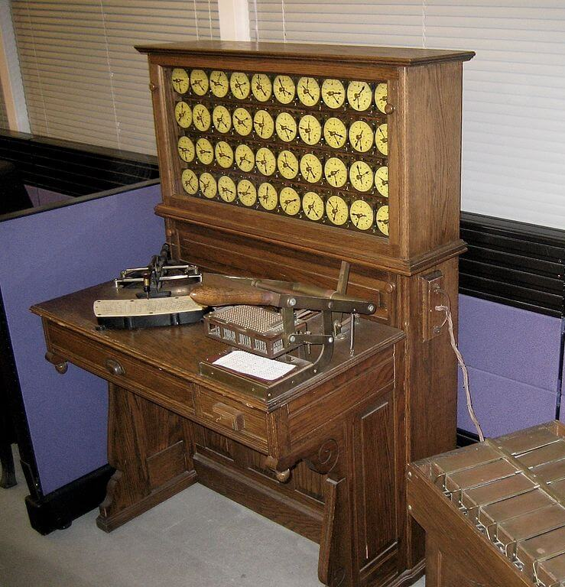
Razdoblje elektromehaničkih strojeva
otkriće električne energije dovelo je do većeg razvoja strojeva za računanje
7. SORTIRNI STROJ, 1890.g., Herman Holerith
konstruirao je električne naprave za čitanje i sortiranje bušenih kartica koje su bile upotrebljavane pri obračunu poreza
izum je nazvao sortirni stroj
pokrenuta je komercijalna proizvodnja Hermanovog proizvoda

Slide 9
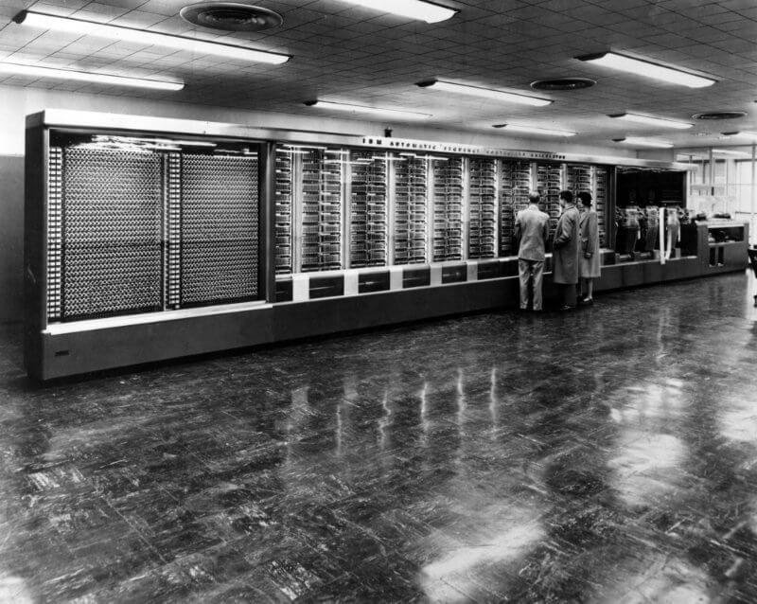
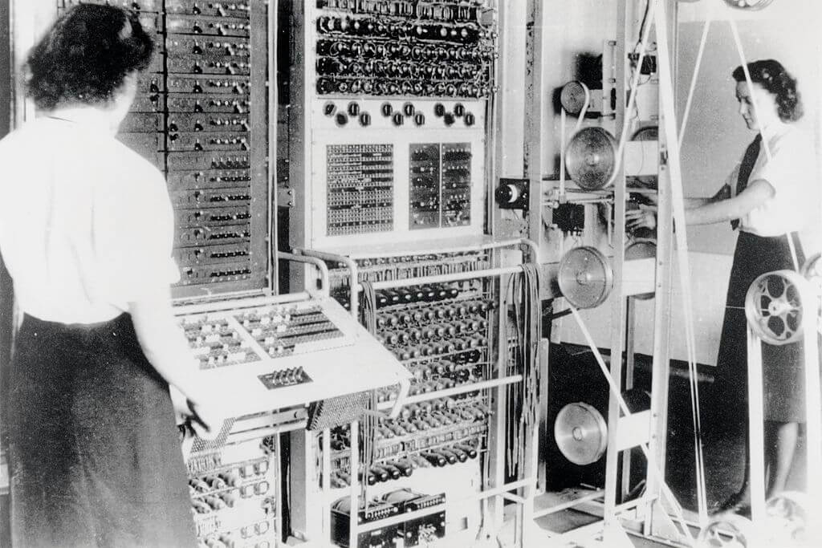
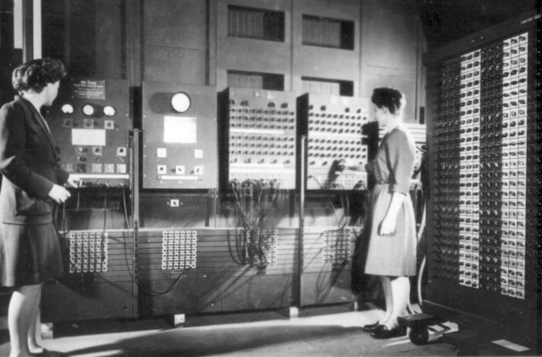
8. MARK 1,1943.g., HOWARD AIKEN
uz financijsku pomoć IBM izrađuje prvo mehaničko računalo
težilo je oko 5 tona
9. COLOSSUS,1943.g., ALAN TURING
služi za dešifriranje tajnih njemačkih poruka
prvi put se upotrebljavaju elektronske cijevi
10. PRVO ELEKTRONIČKO RAČUNALO ENIAC, 1946.g.
temeljilo se na elektronskim cijevima te je moglo riješavati različite zadatke
trošio je mnogo struje pa je grad Philadelphia ostao bez struje
imao je također malu memoriju i nije bilo programibilno

Slide 10
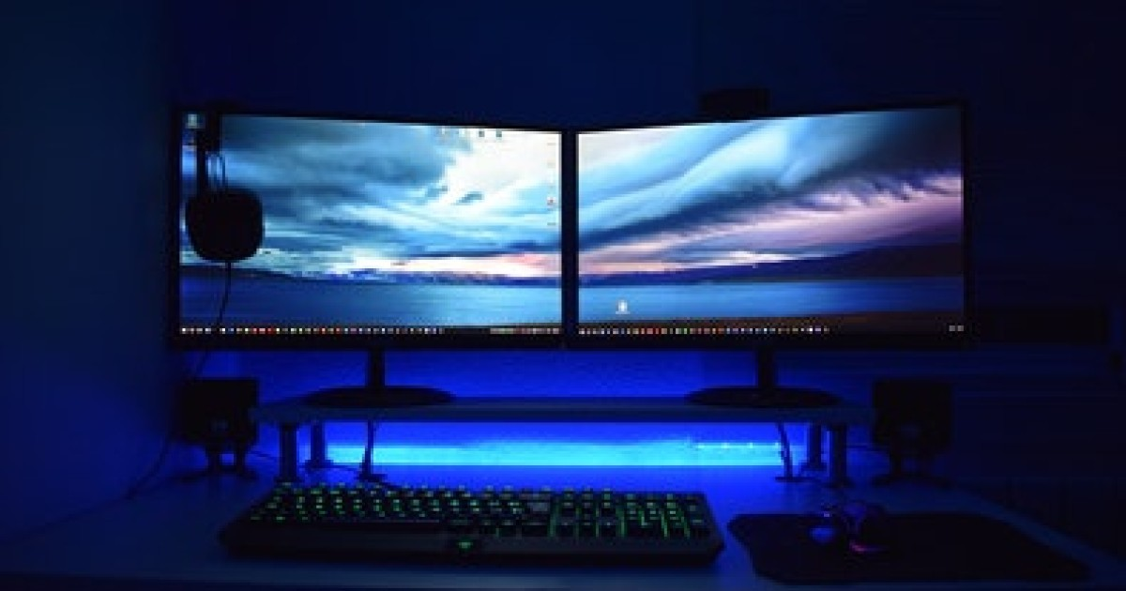
Generacije računalnih sustava
PRVA(1951.-1958.)- elektronske cijevi, bušene kartice, papirnate vrpce, računala su ogromna
DRUGA(1959.-1963.)- tranzistori, magnetski diskovi, vrpce, računala imaju više memorije
TREĆA(1964.-1970.)-IBM 360, Računala postaju manja i jeftinija
ČETVRTA(1971.-1990.)-čipovi, mikroprocesori, pojava novih programskih jezika
PETA(1990.-danas)- veća primjena računala koja su lakša za korištenje, nastaju prijenosna računala, razvijaju se računalni programi

Slide 11
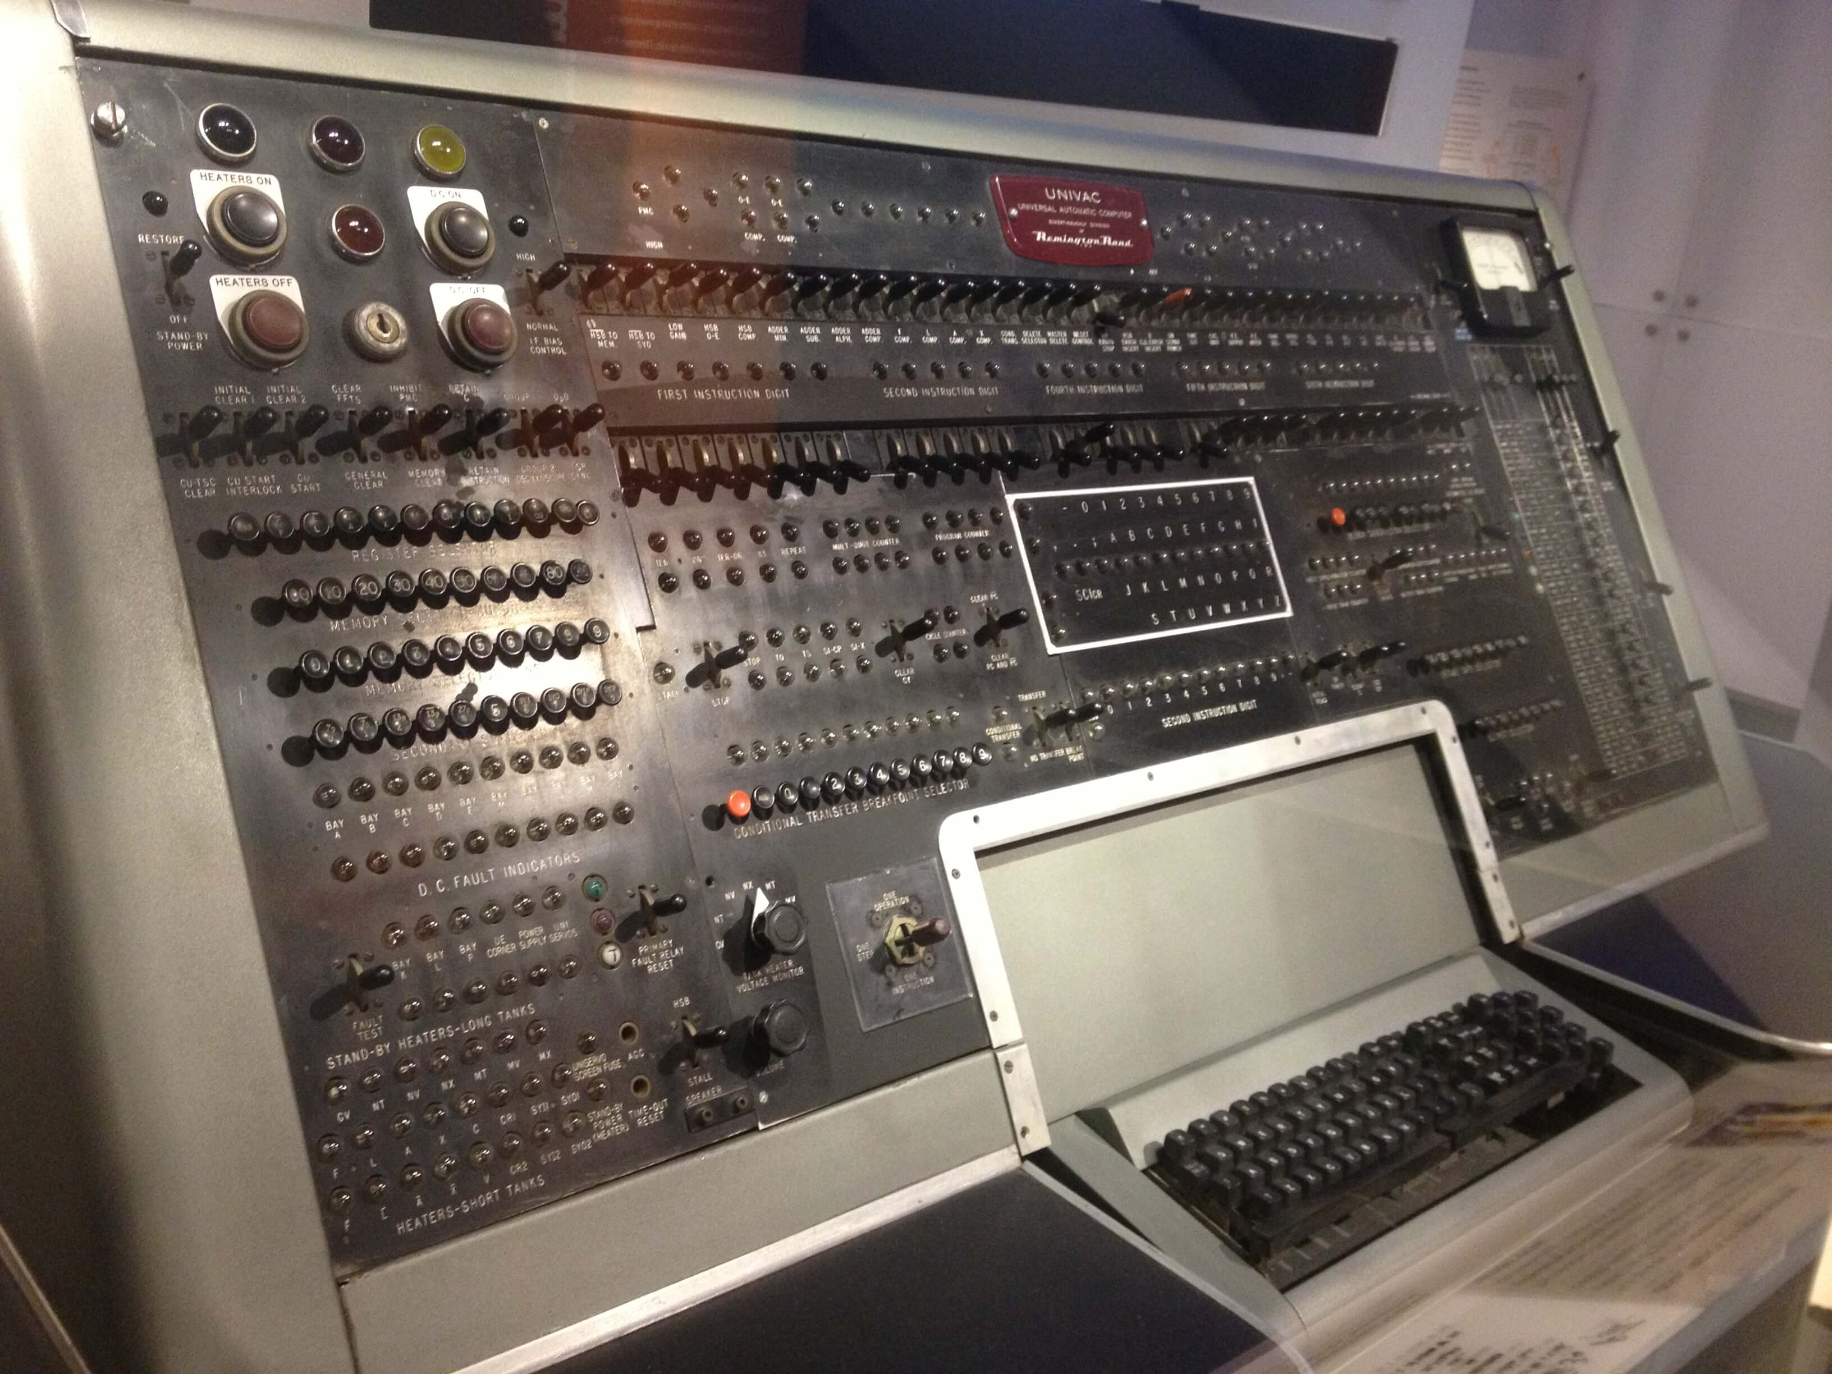
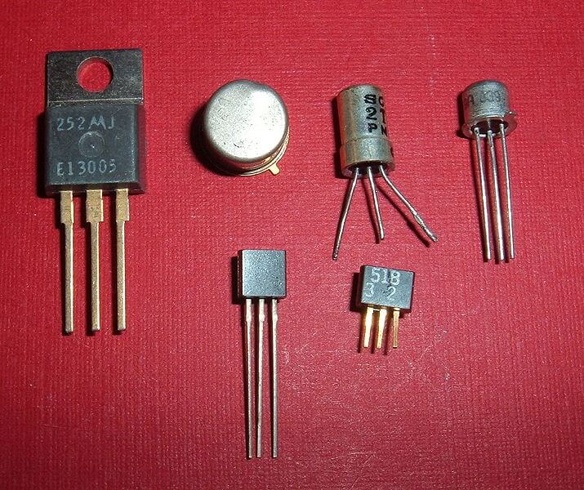
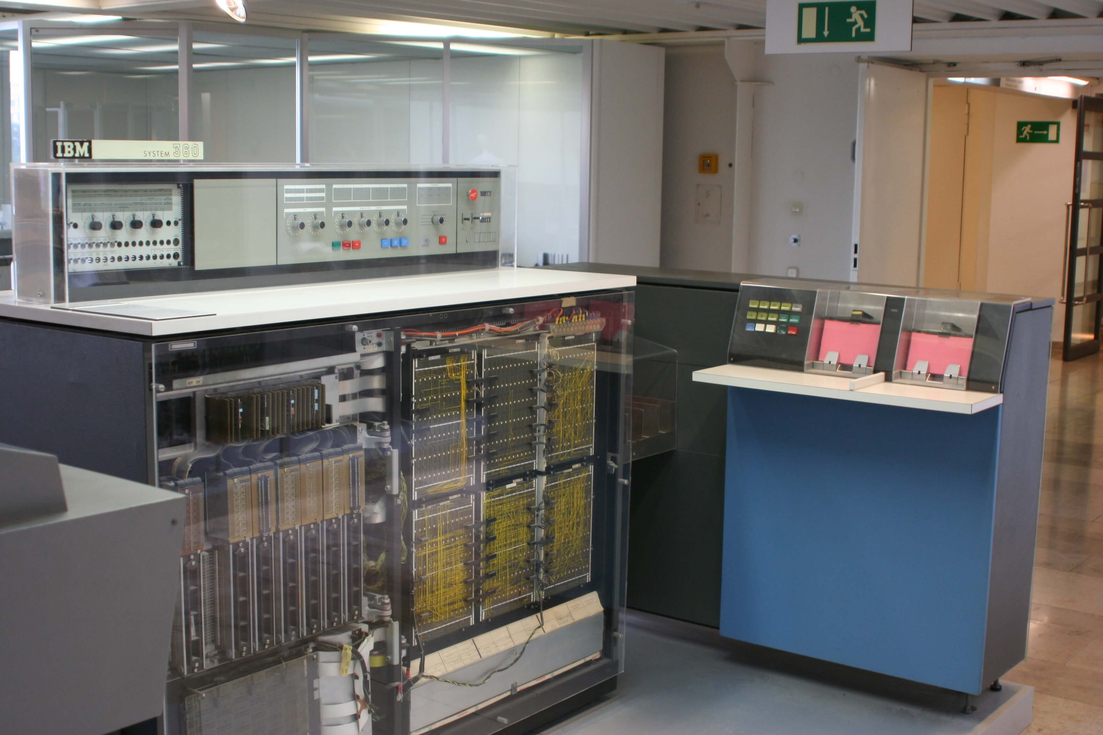
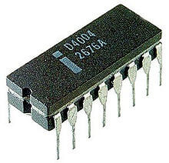
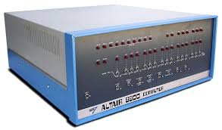
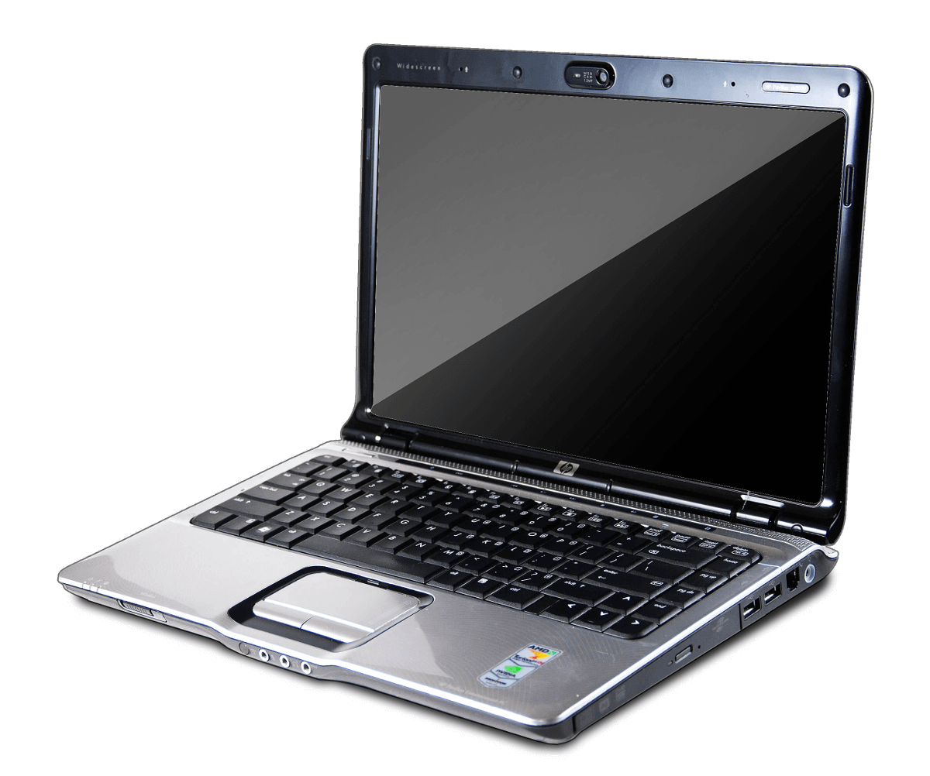
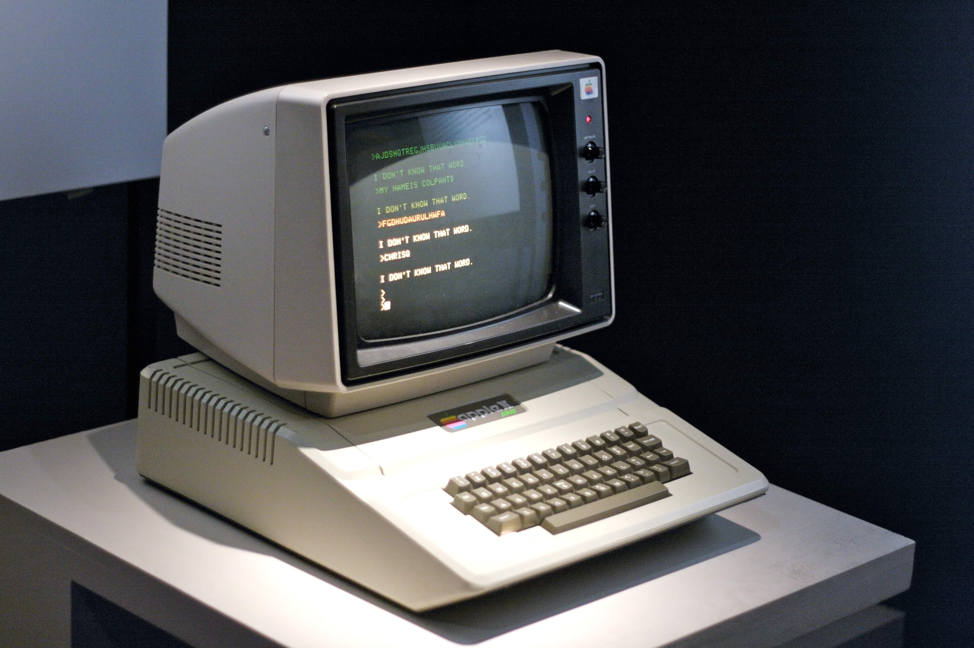
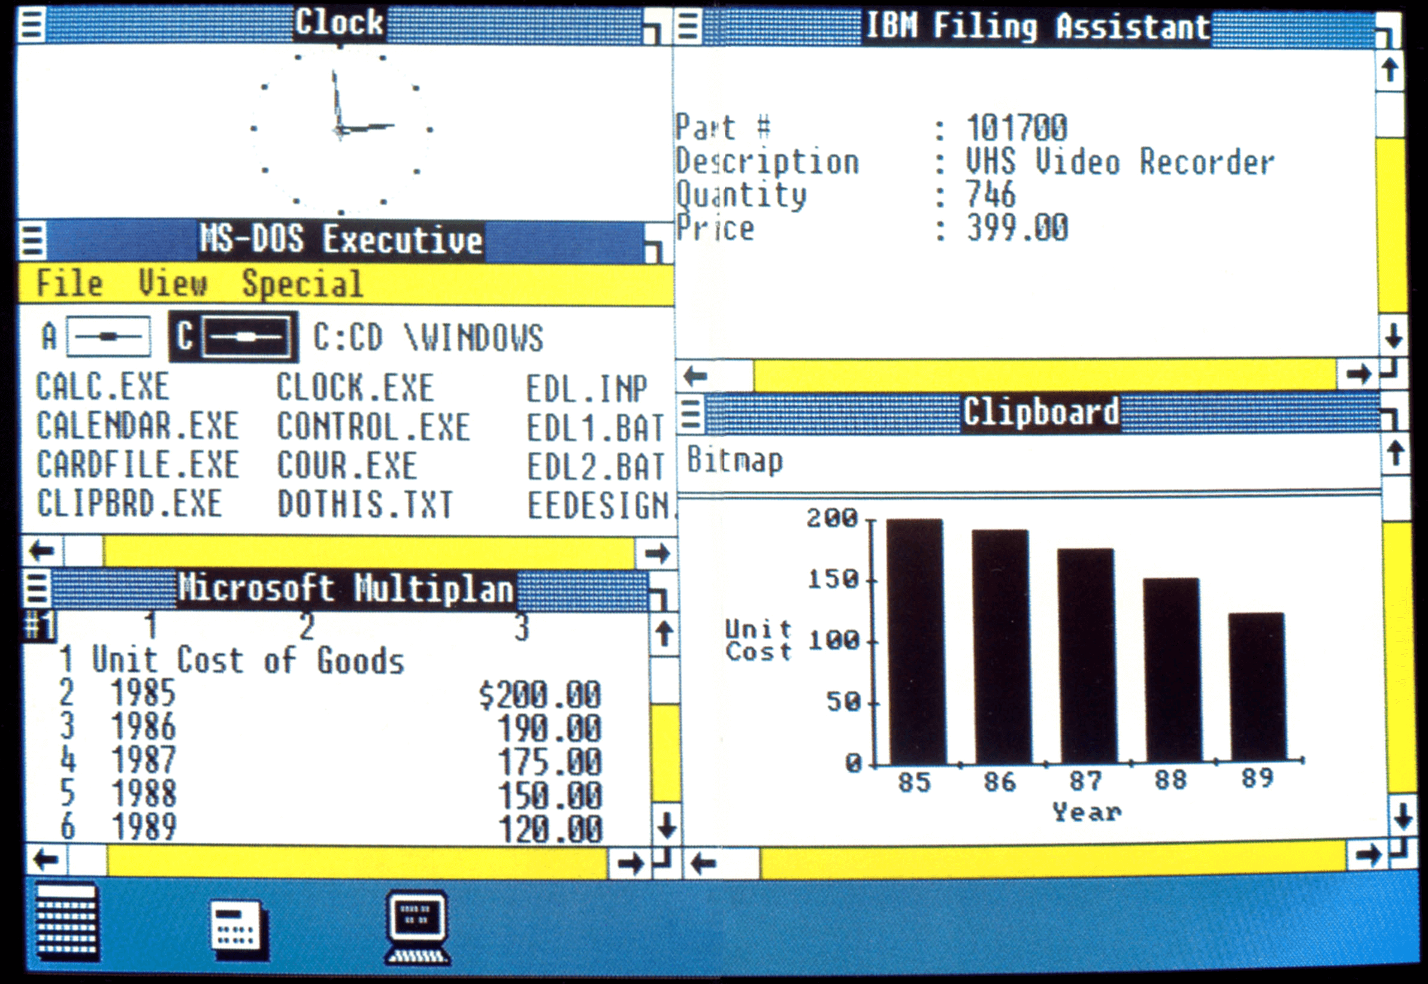

Slide 12
Literatura
https://informatickeigre.com/1r/povijest-racunala/
https://www.slideserve.com/aman/povijesni-razvoj-racunala?utm_source=slideserve&utm_medium=website&utm_campaign=auto+related+load
https://coggle.it/diagram/XtIQD85SJrQUzouH/t/povijesni-pregled-razvoja-naprava-za-računanje

Slide 13
HVALA NA PAŽNJI
Ta fotografija korisnika Nepoznat autor: licenca CC BY-SA

